Slide 1
Kalite Güvence Sistemi ve PUKÖ Döngüsü
Öğr. Gör. Özer Çulhaoğlu Kalite Koordinatörlüğü

Slide 2
İçerik
Kalite Güvencesi ve Kalite Güvence Sistemi
PUKÖ Döngüsü
PUKÖ Döngüsünün Kalite Güvence Sistemleri İçerisindeki Yeri

Slide 3
Yükseköğretimde kalite denildiğinizde aklınıza ne geliyor?
www.menti.com Kod: 6863 3811
https://www.menti.com/mpiyhxejcg

Slide 4
Kalite Güvencesi ve Kalite Güvence Sistemi
Kalite Güvencesi, “Kalite gereklerini karşılamak için gereken güvenli ortamı sağlamaya yönelik olarak kalite sistemi içinde uygulanan ve gerektiğinde sergilenen her türlü planlı ve sistematik uygulamalardır.”
Yükseköğretim kurumlarının eğitim-öğretim, araştırma ve toplumsal katkı faaliyetleri ile idari hizmetlerinin iç ve dış kalite güvencesi ve akreditasyon süreçlerini planlama ve uygulama esaslarının tümünü kapsayan sistemdir.
Ülkemizde yükseköğretim kurumlarının kalite güvencelerinden sorumlu üst kuruluş olarak «Yükseköğretim Kalite Kurulu (YÖKAK)» görev yapmaktadır.

Slide 5
Kalite Güvence Sistemi

Slide 6
İç Kalite Güvence Sistemi
Yükseköğretim kurumunun, eğitim-öğretim ve araştırma faaliyetleri ile idarî hizmetlerinin kalitesinin ve kurumsal kalite geliştirme çalışmalarının, ilgili yükseköğretim kurumunun görevlendireceği değerlendiriciler tarafından değerlendirilmesidir.
Ülkemizde yükseköğretim kurumları, iç değerlendirme çalışmalarını içeren kurum iç değerlendirme raporlarını her yıl Ocak-Mart aylarında Kurul tarafından oluşturulan web tabanlı sisteme yükler.

Slide 7
Üniversitemiz İç Kalite Güvencesi Sistemi
KİDR Hazırlanması ve Kurumun Güçlü ve Geliştirmeye Açık Yönlerinin Tespiti
(Ocak-Mart)
Eylem Planlarının Uygulanması
(Yıl Boyunca)
Anketlerin yapılması ve diğer izleme ve değerlendirme faaliyetlerinin gerçekleştirilmesi
(Dönem sonunda ve/veya yıl sonunda)
Kurum İç Değerlendirme Takımının Paydaş Ziyaretleri
(Aralık Sonu – Ocak Başı)
Birimlerin İzleme ve Değerlendirme Raporlarının İncelenmesi
PUKÖ Temelli Eylem Planlarının Oluşturulması
(Ocak –Mart)
YÖKAK Gösterge Raporlarının Toplanması ve Sisteme Girişi

Slide 8
Dış Kalite Güvence Sistemleri
Dış Kalite Güvence Sistemleri
Kurumsal Dış Değerlendirme
Akreditasyon Faaliyetleri
Yükseköğretim kurumunun, eğitim-öğretim ve araştırma faaliyetleri ile idarî hizmetlerinin kalitesinin ve kurumsal kalite geliştirme çalışmalarının, ilgili yükseköğretim kurumunun dışından görevlendirilen değerlendiriciler tarafından değerlendirilmesidir.
Kurumsal Akreditasyon
Program Akreditasyonu

Slide 9
Dış Kalite Güvence Sistemleri
Kurumsal Dış Değerlendirme: Yükseköğretim Kalite Kurulu tarafından gerçekleştirilen, her bir yükseköğretim kurumunun beş yılda en az bir kez dahil olduğu, bağımsız bir değerlendirme takımı tarafından eğitim ve öğretim, araştırma ve geliştirme, toplumsal katkı ile idari hizmet süreçlerindeki “planlama, uygulama, kontrol et ve önlem al (PUKÖ)” döngüsünün olgunluk düzeyi temel alınarak ölçütlerle buluşma düzeyinin nitel ve nicel olarak değerlendirildiği ve kuruma ait değerlendirme raporunun kamuoyu ile paylaşıldığı bir akran değerlendirme sürecidir.
Kurumsal Akreditasyon: Yükseköğretim Kalite Kurulu tarafından gerçekleştirilen, bağımsız bir değerlendirme takımı tarafından eğitim ve öğretim, araştırma ve geliştirme, toplumsal katkı ile idari hizmet süreçlerindeki “planlama, uygulama, kontrol et ve önlem al (PUKÖ)” döngüsünün olgunluk düzeyi temel alınarak ölçütlerle buluşma düzeyinin nitel ve nicel olarak değerlendirildiği ve Yükseköğretim Kalite Kurulu tarafından verilen kuruma ait akreditasyon kararının ve raporun kamuoyu ile paylaşıldığı bir değerlendirme sürecidir.
Program Akreditasyonu: Bir akreditasyon kuruluşu tarafından belirli bir alanda önceden belirlenmiş, akademik ve alana özgü standartların bir yükseköğretim programı tarafından karşılanıp karşılanmadığını ölçen değerlendirme ve dış kalite güvence sürecini ifade etmektedir.

Slide 10
Kurumsal Akreditasyon
Kurumsal Akreditasyon Başlıkları | Puanlama
Kalite Güvencesi Sistemi | 200
Eğitim-Öğretim | 400
Araştırma Geliştirme | 150
Toplumsal Katkı | 100
Yönetim Sistemi | 150
Toplam | 1000
Alınan Puan | Değerlendirme Sonucu | Süre
650 ve üstü | Tam Akreditasyon | 5 yıl
500-649 | Koşullu Akreditasyon | 2 yıl
500 ve altı | Akredite edilmez | YÖKAK tarafından kurumsal destek verilir.

Slide 11
Kurumsal İç/Dış Değerlendirme Rapor Başlıkları
Liderlik, Yönetim ve Kalite
Eğitim ve Öğretim
Araştırma ve Geliştirme
Toplumsal Katkı

Slide 12
15 dakika mola…

Slide 13
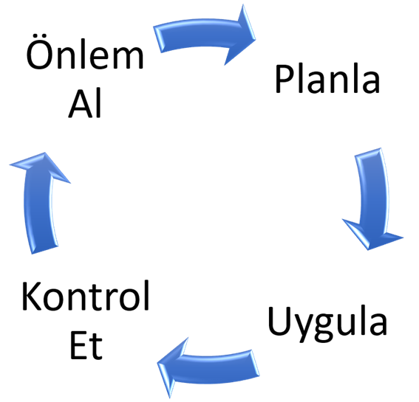
Planla-Uygula-Kontrol Et-Önlem Al (PUKÖ) Döngüsü
1930’larda Shewhart tarafından bulunmuştur.
Deming tarafından geliştirilmiştir.
Deming döngüyü ‘’Shewhart Döngüsü’’ olarak da adlandırmıştır.
Sonraki yıllarda ‘’Deming Çarkı’’ ve ‘’Deming Döngüsü’’ adıyla da anılmıştır.
Günümüzde Planla-Uygula-Kontrol Et-Önlem Al basamaklarından dolayı ‘’PUKÖ Döngüsü’’ olarak anılmaktadır. Amacı kurumda sürekli iyileştirmeyi sağlamaktır.
İkinci Dünya Savaşı sonrasında özellikle Japonya’daki başarılı uygulamaları Japon şirketlerin Dünya pazarında söz sahibi olmasını sağlamıştır.

Slide 14
Planla Aşaması
Problemler belirlenir.
Durum analiz edilir, fırsatlar belirlenir.
Önem derecesine göre iyileştirilmesi gereken noktalar sıralanır ve seçilir.
Amaç ve hedefler belirlenir.
Amaç ve hedeflere yönelik ölçütler ve standartlar belirlenir.
İş birliği yapılacak paydaşlar belirlenir.
Görev ve sorumluluklar paylaşılır.
Risk analizi yapılarak olası riskler ve risk yönetimi stratejileri belirlenir.
Kaynaklar güvence altına alınır.

Slide 15
Uygula Aşaması
Görev alacak personel, gerekiyorsa eğitilir.
Süreç iyi bir şekilde tanımlanır ve prosedürler hazırlanır.
Birimler arası koordinasyon sağlanır.
Beklenmedik olaylar ve problemlerle, yeni öğrenilen bilgiler not edilir.

Slide 16
Kontrol Et Aşaması
Hedeflere ulaşılıp ulaşılmadığı kontrol edilir.
Planlanan hedeflerden sapmalar varsa düzeltici eylemler uygulanmalıdır.
Kalite güvence standartları hazırlanır.

Slide 17
Önlem Al Aşaması
Projenin başarılı olup olmadığına karar verilir.
Başarılıysa elde edilen kazanımları sürdürmek için gerekli önlemlerin alınması ve uygulamanın standartlaştırılması gerekir.
Uygulama pilot bir uygulamaysa ve başarılı olduysa gerekli revizyonlarla birlikte daha geniş çerçevede uygulanmalıdır.
Başarısız bir pilot çalışmaysa revizyonlarla birlikte yeni bir döngüye başlanabilir ya da proje terk edilebilir.

Slide 18
PUKÖ Döngüsünde Kullanılması Önerilen İstatistiksel Araçlar
Pareto diyagramı,
Sebep-etki diyagramı,
Histogram,
Kontrol grafikleri,
Saçılım diyagramları,
Grafikler ve iş akış şemaları
Kontrol/denetim sayfaları

Slide 19
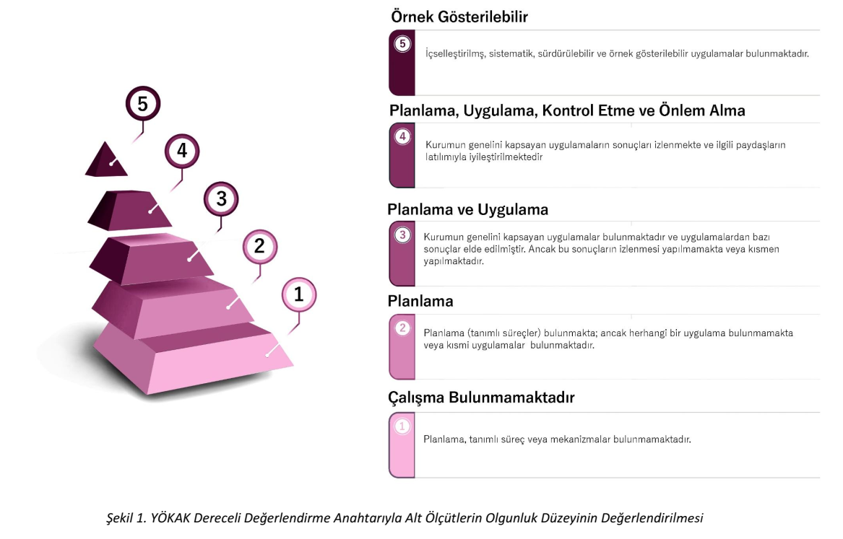
Kalite Süreçlerinde PUKÖ Döngüsü
YÖKAK yukarıda belirtilen ana başlıkların ölçütlerinin yandaki puanlama anahtarına göre puanlanmasını beklemektedir.

Slide 20
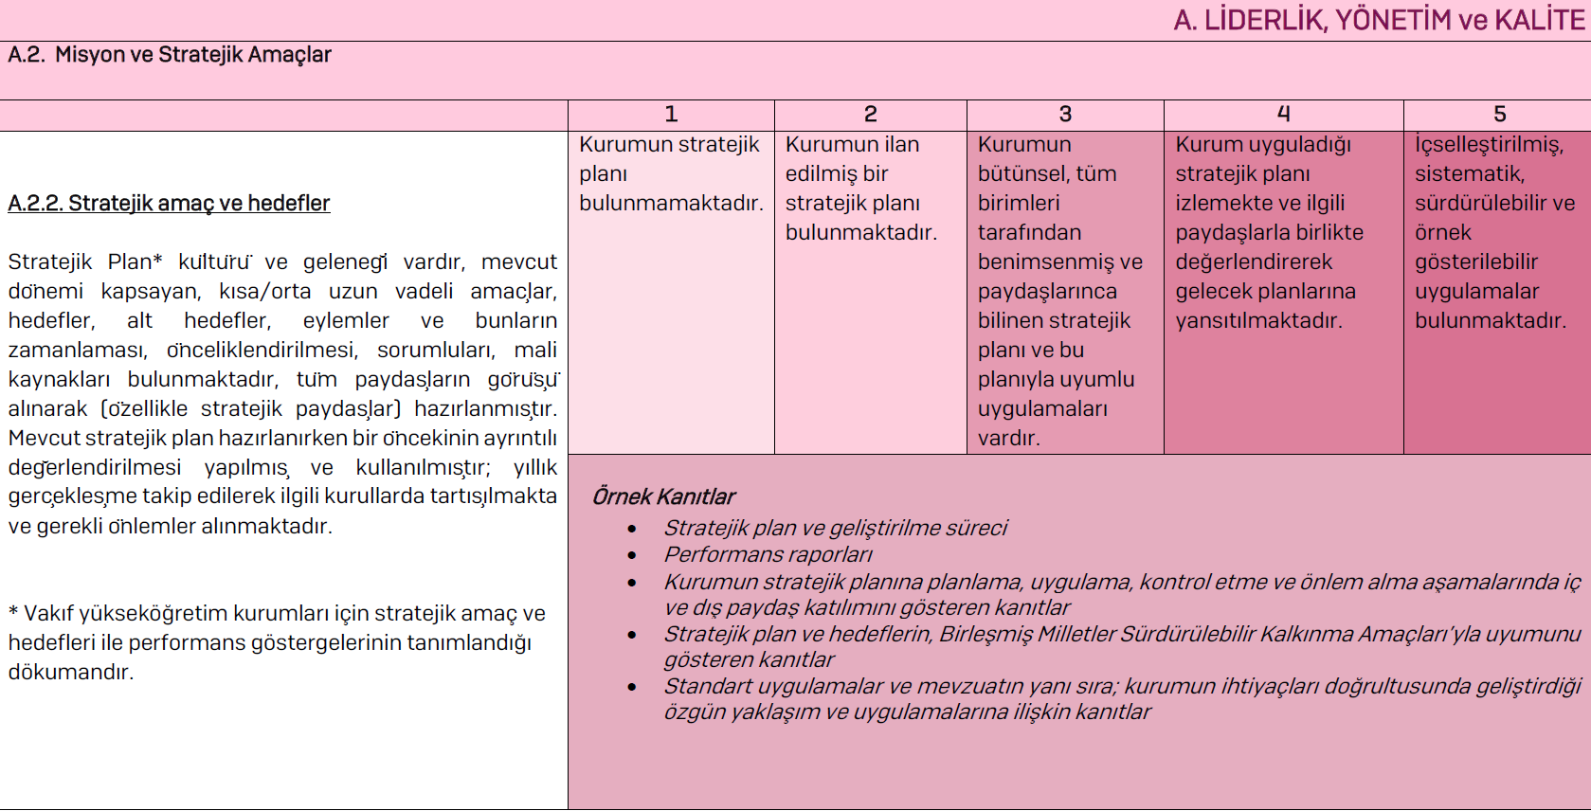
Örnek Tablo-1

Slide 21
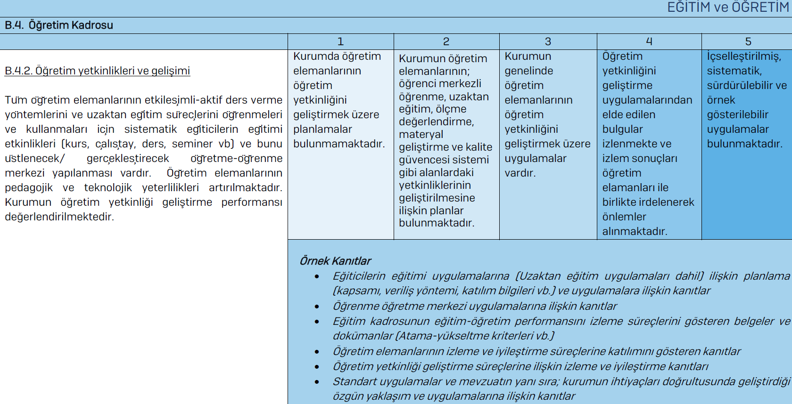
Örnek Tablo - 2

Slide 22
Kalite Süreçlerinde PUKÖ Döngüsü

Slide 23
Kahoot
Kahoot.it adresini telefonlardan açalım…

Slide 24
Üniversitemiz İç Kalite Güvencesi Sistemi
KİDR Hazırlanması ve Kurumun Güçlü ve Geliştirmeye Açık Yönlerinin Tespiti
(Ocak-Mart)
Eylem Planlarının Uygulanması
(Yıl Boyunca)
Anketlerin yapılması ve diğer izleme ve değerlendirme faaliyetlerinin gerçekleştirilmesi
(Dönem sonunda ve/veya yıl sonunda)
Kurum İç Değerlendirme Takımının Paydaş Ziyaretleri
(Aralık Sonu – Ocak Başı)
Birimlerin İzleme ve Değerlendirme Raporlarının İncelenmesi
PUKÖ Temelli Eylem Planlarının Oluşturulması
(Ocak –Mart)
YÖKAK Gösterge Raporlarının Toplanması ve Sisteme Girişi

Slide 25
Yükseköğretimde kalite denildiğinizde aklınıza ne geliyor?
www.menti.com Kod: 6863 3811
https://www.menti.com/mpiyhxejcg

Slide 26
Katılımınız için teşekkür ederiz…

